Slide 1
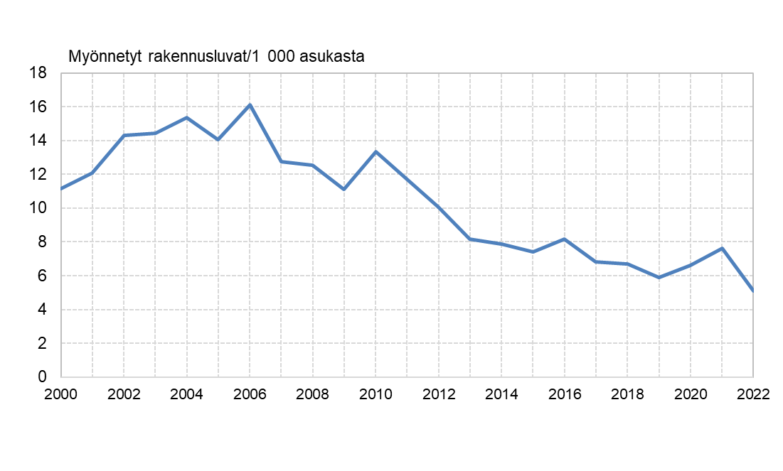
Myönnetyt rakennusluvat Seinäjoella 2000–2022*

